Slide 1
Конкурс «Презентация к уроку» Тема: «Воды суши. Реки.»
Учитель географии
МБОУ «Тузуклейская ООШ»
Камызякский район
Астраханская Область
Савельева Г. А.

Slide 2
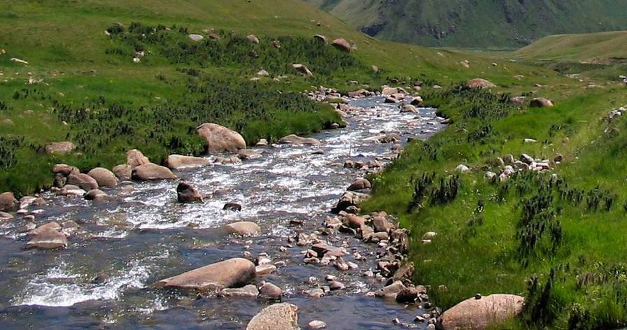
Воды суши. Реки.
урок географии, 5 класс

Slide 3
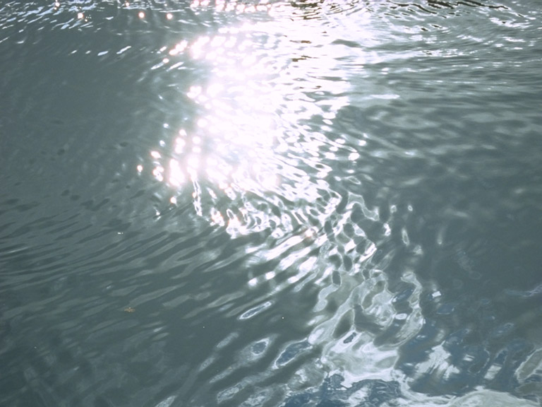
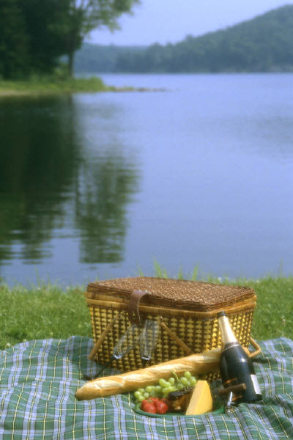
«Вода! У тебя нет ни вкуса, ни цвета, ни запаха, тебя невозможно описать, тобой наслаждаются, не ведая что ты такое!
Нельзя сказать, что ты необходима для жизни: ты – сама жизнь. Ты наполняешь нас радостью, которую не объяснить нашими чувствами…
Ты самое большое богатство на свете…»
Антуан де Сент-Экзюпери

Slide 4
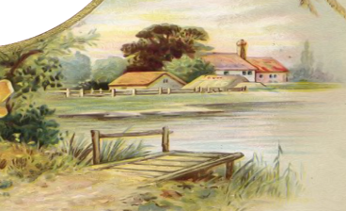
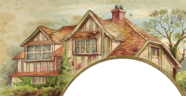
Отгадайте загадки:
Между гор, между дол
бежит белый конь. Река
Течет, течет – не вытечет; бежит, бежит – не выбежит.
Ответ

Slide 5
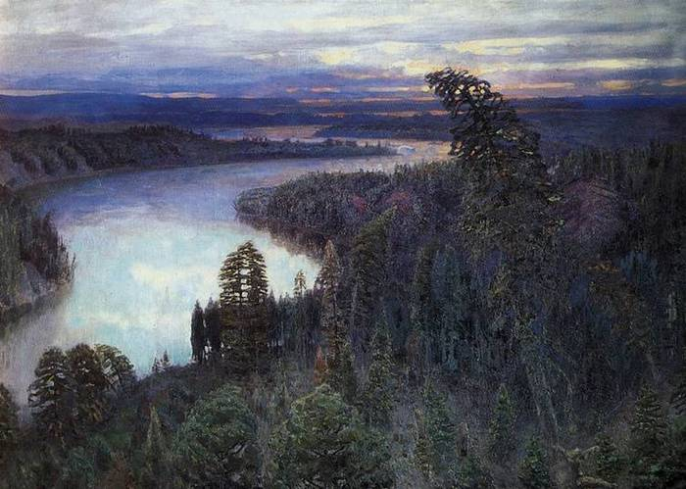
Картина А.М.Васнецова «Северный край»

Slide 6
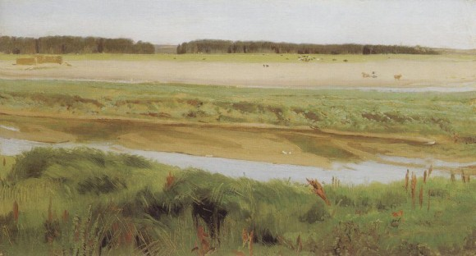
И.И. Левитан «Летний вечер на Волге»

Slide 7
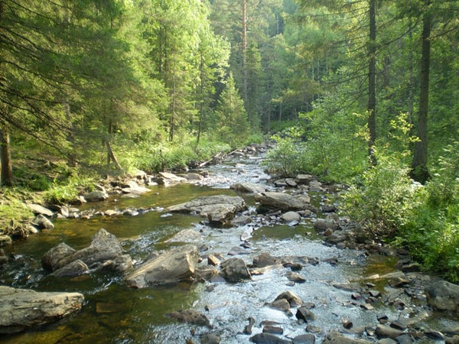
Н.М. Ремизов

Slide 8
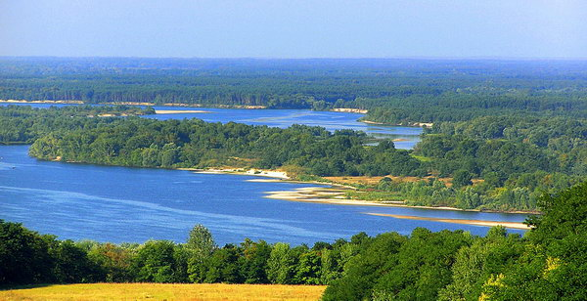
Днепр

Slide 9
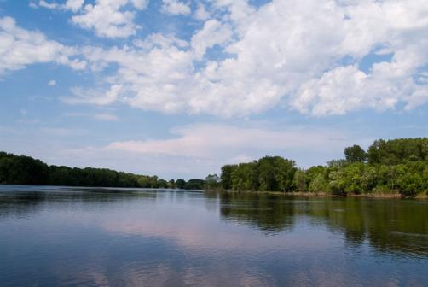
Волга

Slide 10
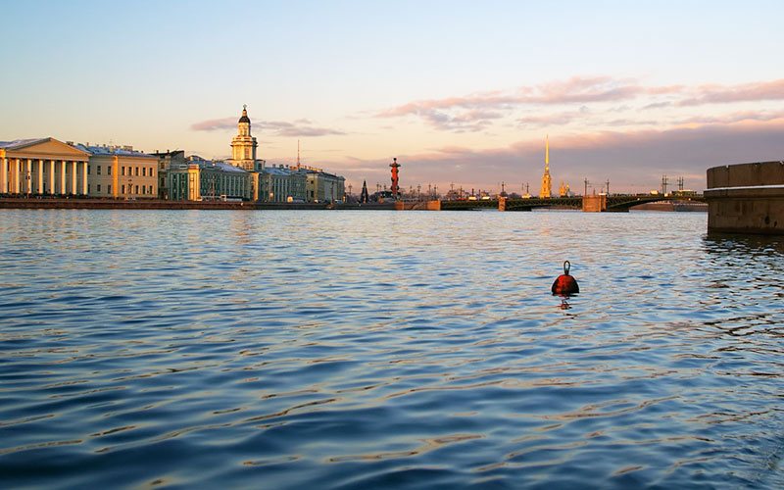
Нева

Slide 11
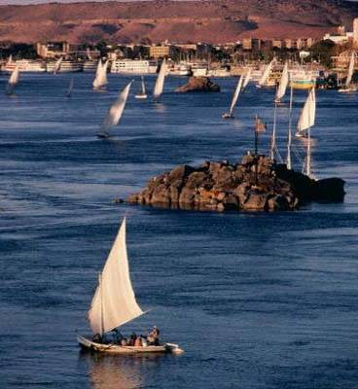
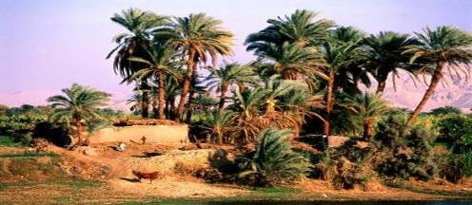
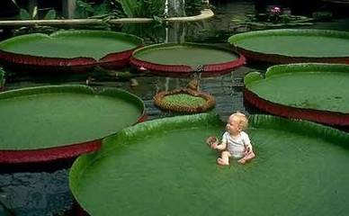
Крупнейшие реки мира
Река Амазонка
Самая протяженная река мира – Нил (6671 км, Африка)
Notes:
Река Амазонка

Slide 12
Величайшие реки России
Обь, Лена, Енисей, Амур, Волга

Slide 13
Река – это природный водный поток, протекающий в выработанном им углублении - русле
Что такое река?
Notes:
Что такое река

Slide 14
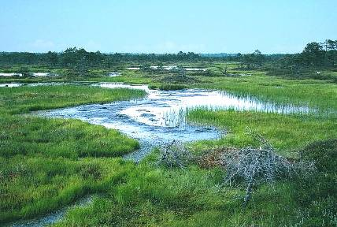
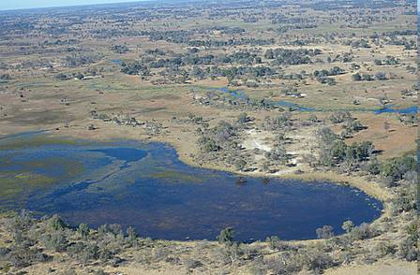
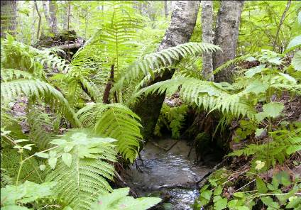
Исток – начало реки
Ледники
Болота
Озера
Родник, источник
Notes:
Родник, источник

Slide 15
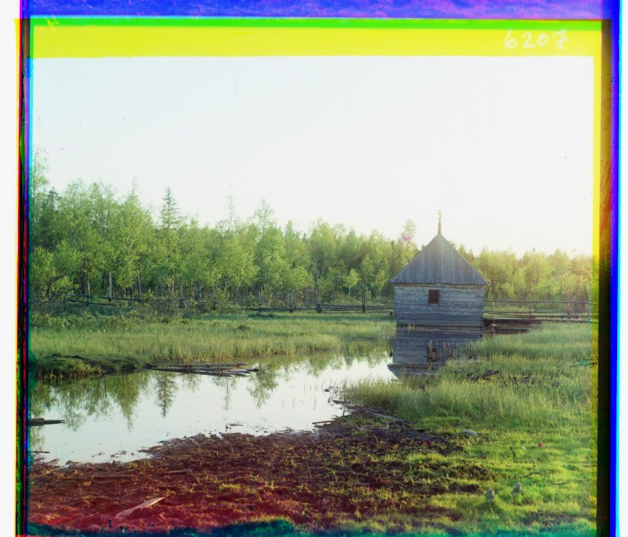
Исток Волги

Slide 16
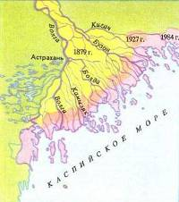
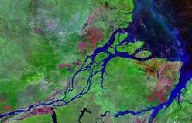
Устье – место впадения реки в другую реку, озеро, водохранилище, море, океан. Типы устьев
Дельта –
устье реки с протоками
Эстуарий – воронкообразное устье реки
Волга
Амазонка
Notes:
Волга

Slide 18
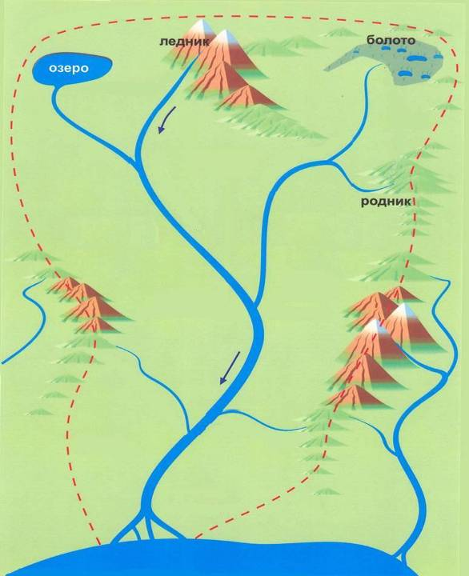
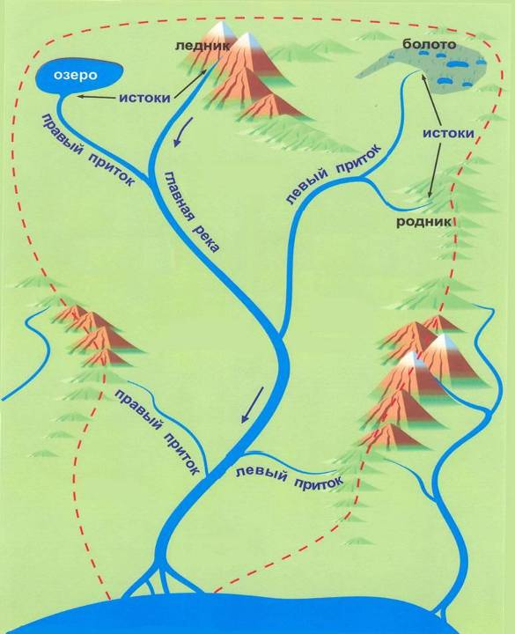
Речная система – это главная река со всеми притоками
Водораздел – граница, разделяющая соседние речные бассейны
Бассейн реки -участок земной поверхности, с которого вся вода стекает в реку

Slide 19
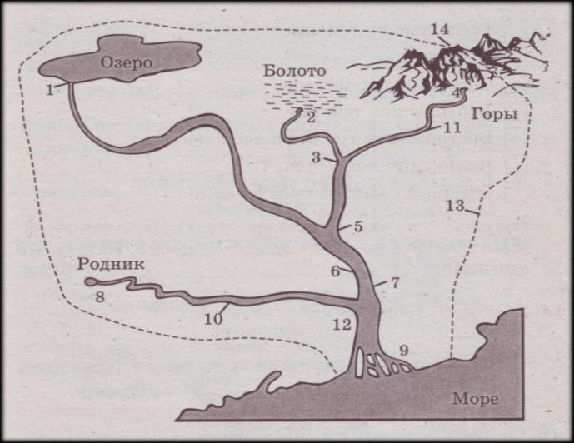
Схема речной системы.
Назовите ее элементы, обозначенные цифрами.

Slide 20
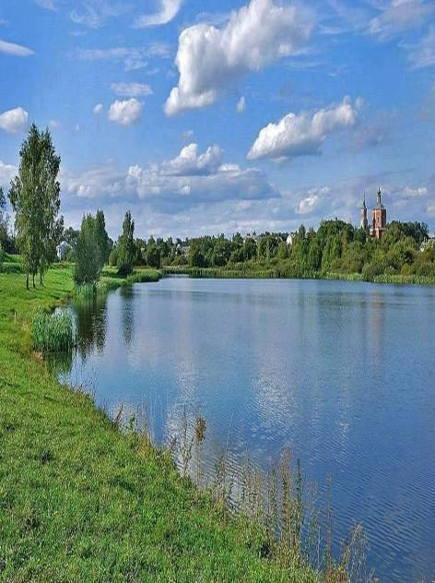
Зависимость рек от рельефа
Равнинная река
Горная река
Notes:
Горная река

Slide 21
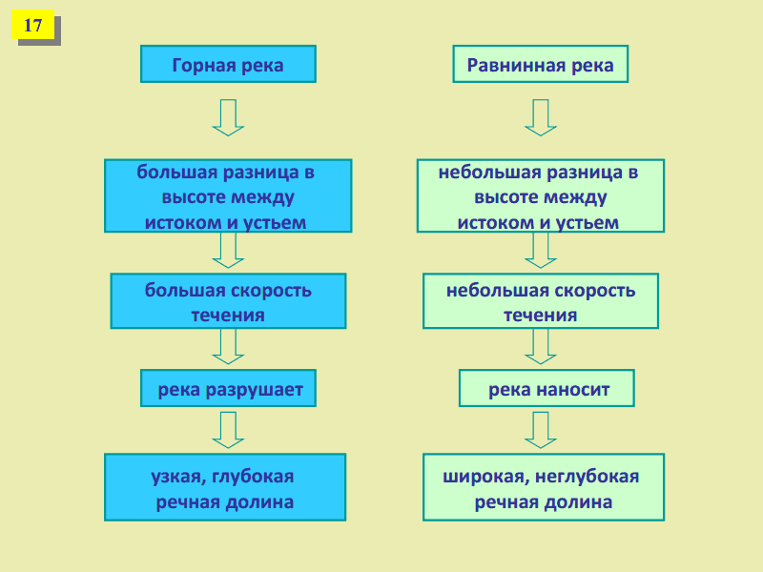

Slide 22
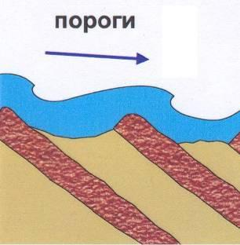
Порог – каменная неровность, возникшая при пересечении рекой твердых скалистых пород в русле
Река бурлит и пенится,
возникают водовороты.

Slide 23
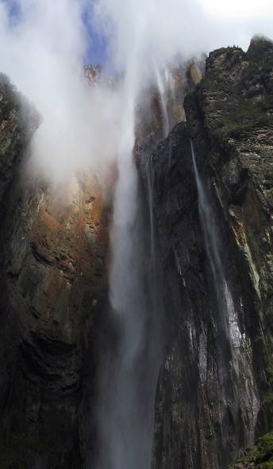
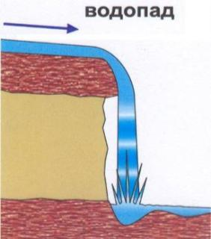
Водопады – крутые отвесные уступы твердых пород
Водопад Анхель – самый высокий в мире, высота 1054 м (Южная Америка)
Ниагарский водопад, Северная Америка
Notes:
Водопад Анхель – самый высокий в мире, высота 1054 м (Южная Америка)

Slide 24
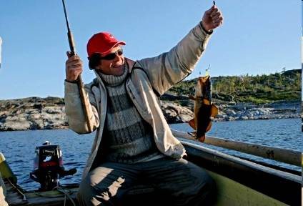
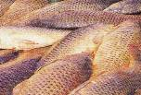
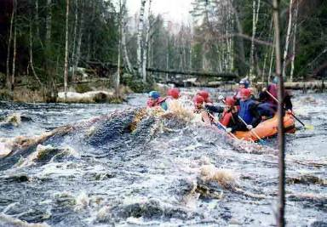
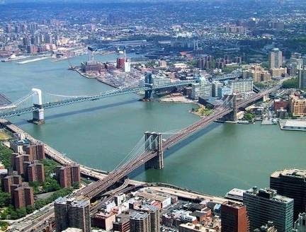
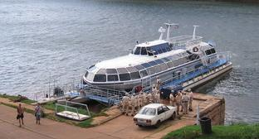
Значение рек
Рыболовство
Строительство ГЭС
Место проживания
Речной туризм
Судоходство
Notes:
Место проживания

Slide 25
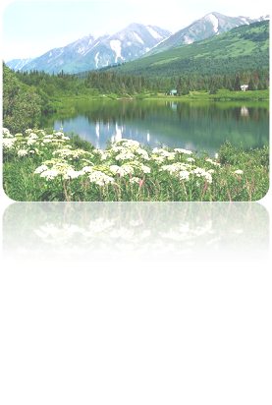
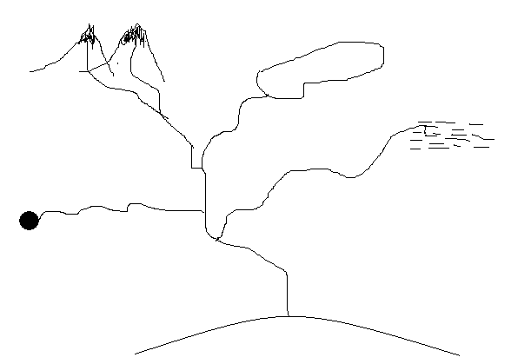
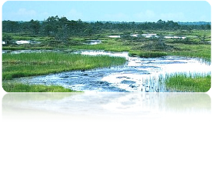
Закрепление материала
2
3
ледники
4
11
12
1
5
10
9
Укажите направление течения реки.
Назовите номера всех истоков.
Назовите номера всех устьев.
Назовите номера правых притоков.
Назовите номера левых притоков.
7
6
8

Slide 26
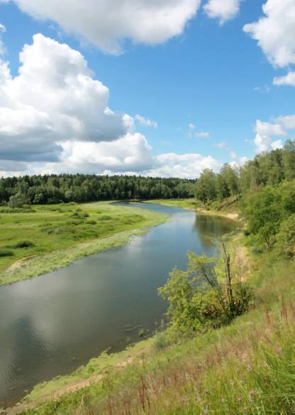
Практическая работа. Описание реки по плану
1.Название реки;
2.На каком материке находится;
3.Исток (начало реки);
4.Устье (место впадения);
5.Направление течения;
6.Притоки (левые и правые);
7.Питание реки;
8.Хозяйственное использование.

Slide 27
Сейчас в ней всякий хлам, и ржавь, и слизь
Зелёная, и хвощ болотный вылез…
Как будто люди целью задались
Убить её- и своего добились.

Slide 28
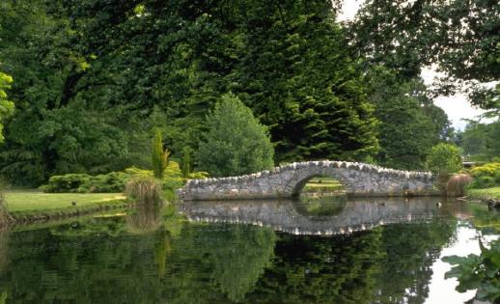
Пусть на земле не умирают реки,
Пусть стороной обходит их беда.
Пусть чистой остается в них навеки
Студеная и чистая вода.

Slide 29
Домашнее задание: 1.Знать понятия по теме «Реки» и уметь показывать реки на карте.-Базовый уровень 2.Описание реки по плану. По каким горным хребтам проходит граница бассейна рек.? Пов. Уровень
3.Составить фотоколлаж «Водопады мира», используя интернет-ресурсы и дополнительную литературу. Высокий уровень.
4.Составить кроссворд «Реки России»- по желанию

